Slide 1
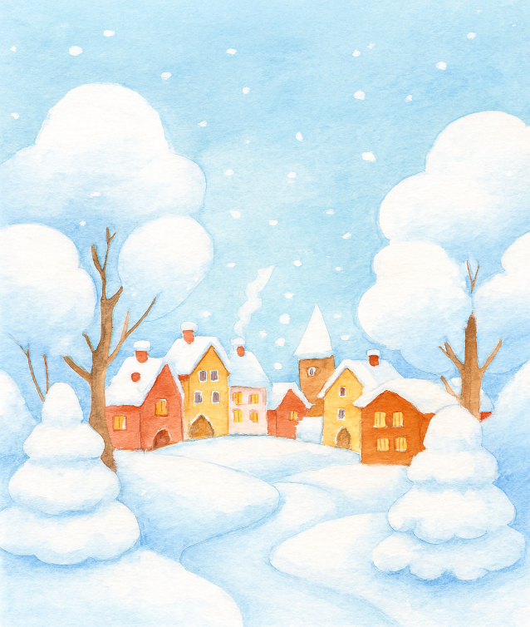
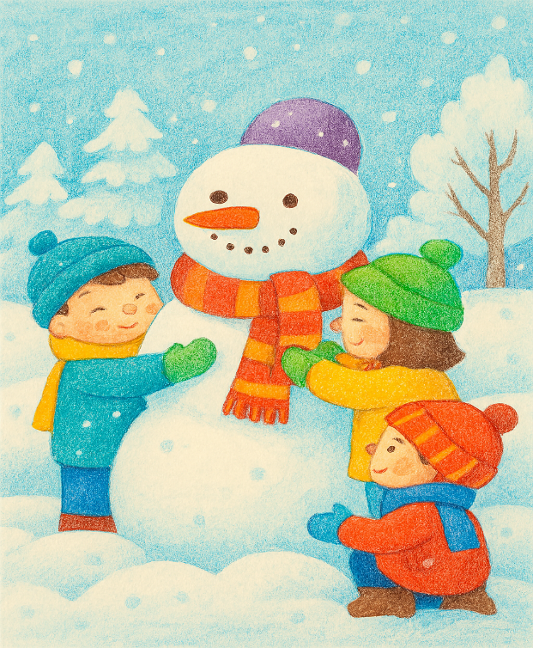
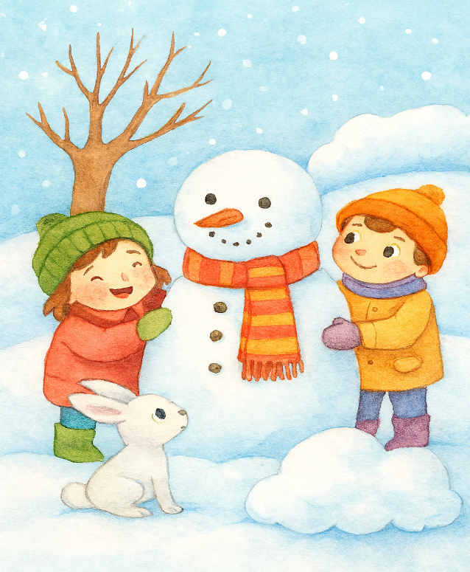
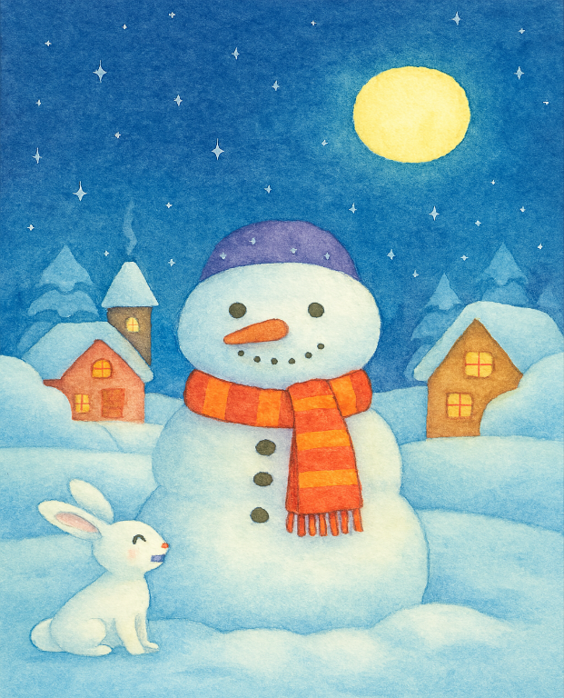
В одном маленьком городе наступила настоящая зима. Снег лежал пушистыми сугробами, а деревья блестели, будто были из сладкой ваты. Дети выбежали во двор и начали лепить большого снеговика. Они сделали ему морковный нос, угольки-глазки и повязали яркий шарф. Вдруг рядом пробежал маленький заяц и остановился посмотреть на снеговика. Дети засмеялись, а заяц посмотрел немного и прыгнул дальше по своим делам. Когда стемнело, во дворе зажглись фонари, и снег начал тихо искриться. Снеговик стоял на своем месте и охранял зимнюю сказку до самого утра.

